Slide 1



Trò chơi Tiếp nối
Kể tên các biện pháp tu từ học
Notes:
Gv gọi 1 bạn HS tham gia trò chơi, nếu có câu trả lời đúng, bạn HS đó có quyền chỉ điểm bạn tiếp theo tham gia trò chơi. Nếu k trả lời được sẽ bị phạt theo yêu cầu của lớp

Slide 2

Bài 7:
Tin yêu và ước vọng
Tiết 92:
Thực hành tiếng Việt

Slide 3

I.
Lý thuyết
Notes:
Giáo án của Thảo Nguyên 0979818956

Slide 4



Vòng 1: Giới thiệu bản thân
Yêu cầu: trong vòng 30s, nói ngắn gọn nhất nội dung về kiến thức mà nhóm mình đảm nhiệm.
Nhóm biện pháp tu từ (so sánh, đảo ngữ)
Nhóm Nghĩa của từ ngữ
Nhóm lựa chọn cấu trúc câu

Slide 5

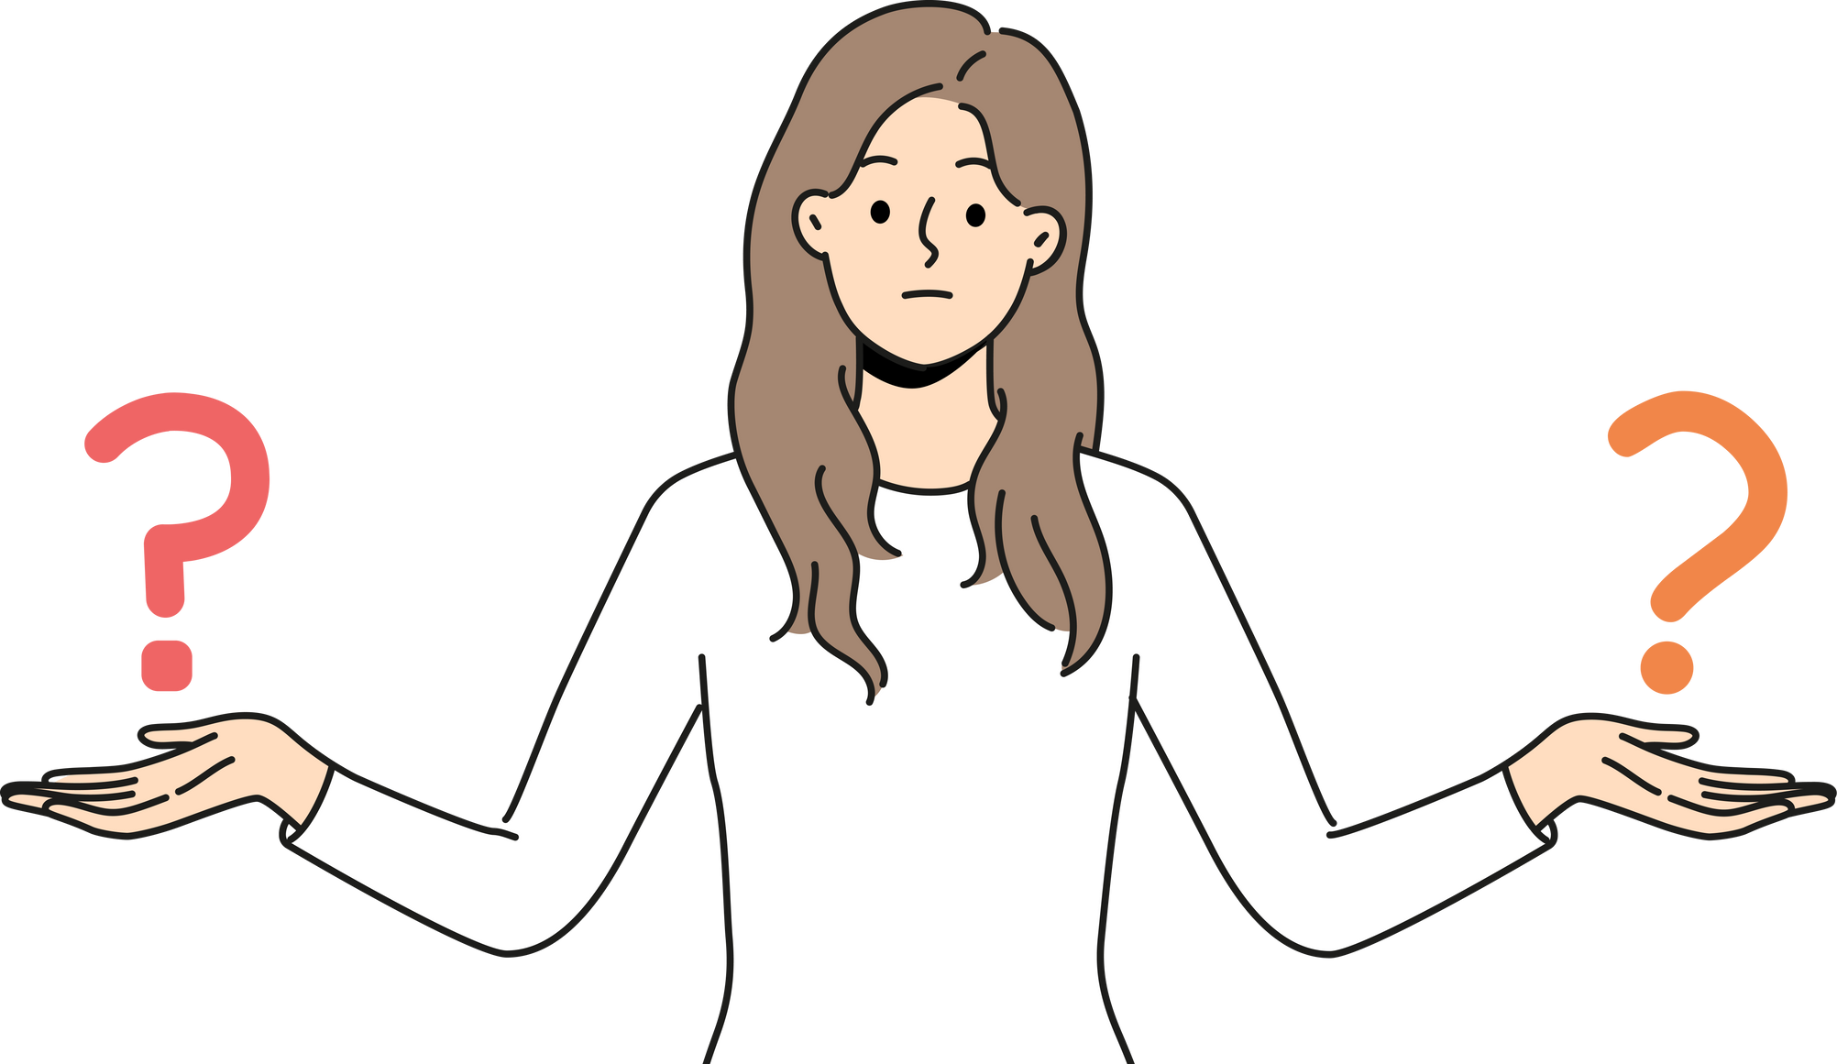
1. Biện pháp tu từ (so sánh, đảo ngữ)
- Đảo ngữ: là BPTT, theo đó, một bộ phận câu được chuyển từ vị trí thông thường (vốn có) sang một vị trí khác nhằm nhấn mạnh vào sự vật, sự việc được biểu thị bởi bộ phận đó hoặc tạo sự liên kết chặt chẽ giữa các câu trong văn bản
- So sánh: đối chiếu sự vật, sự việc này với sự vật, sự việc khác có nét tương đồng về nghĩa để làm tăng sức gợi hình, gợi cảm cho sự diễn đạt.

Slide 6


2. Nghĩa của từ
- Nghĩa của từ là nội dung (sự vật, tính chất, hoạt động, quan hệ,...) mà từ biểu thị.
- Có hai cách giải thích nghĩa của từ:
+ Trình bày khái niệm mà từ biểu thị.
+ Đưa ra những từ đồng nghĩa hoặc trái nghĩa với từ cần giải thích.

Slide 7
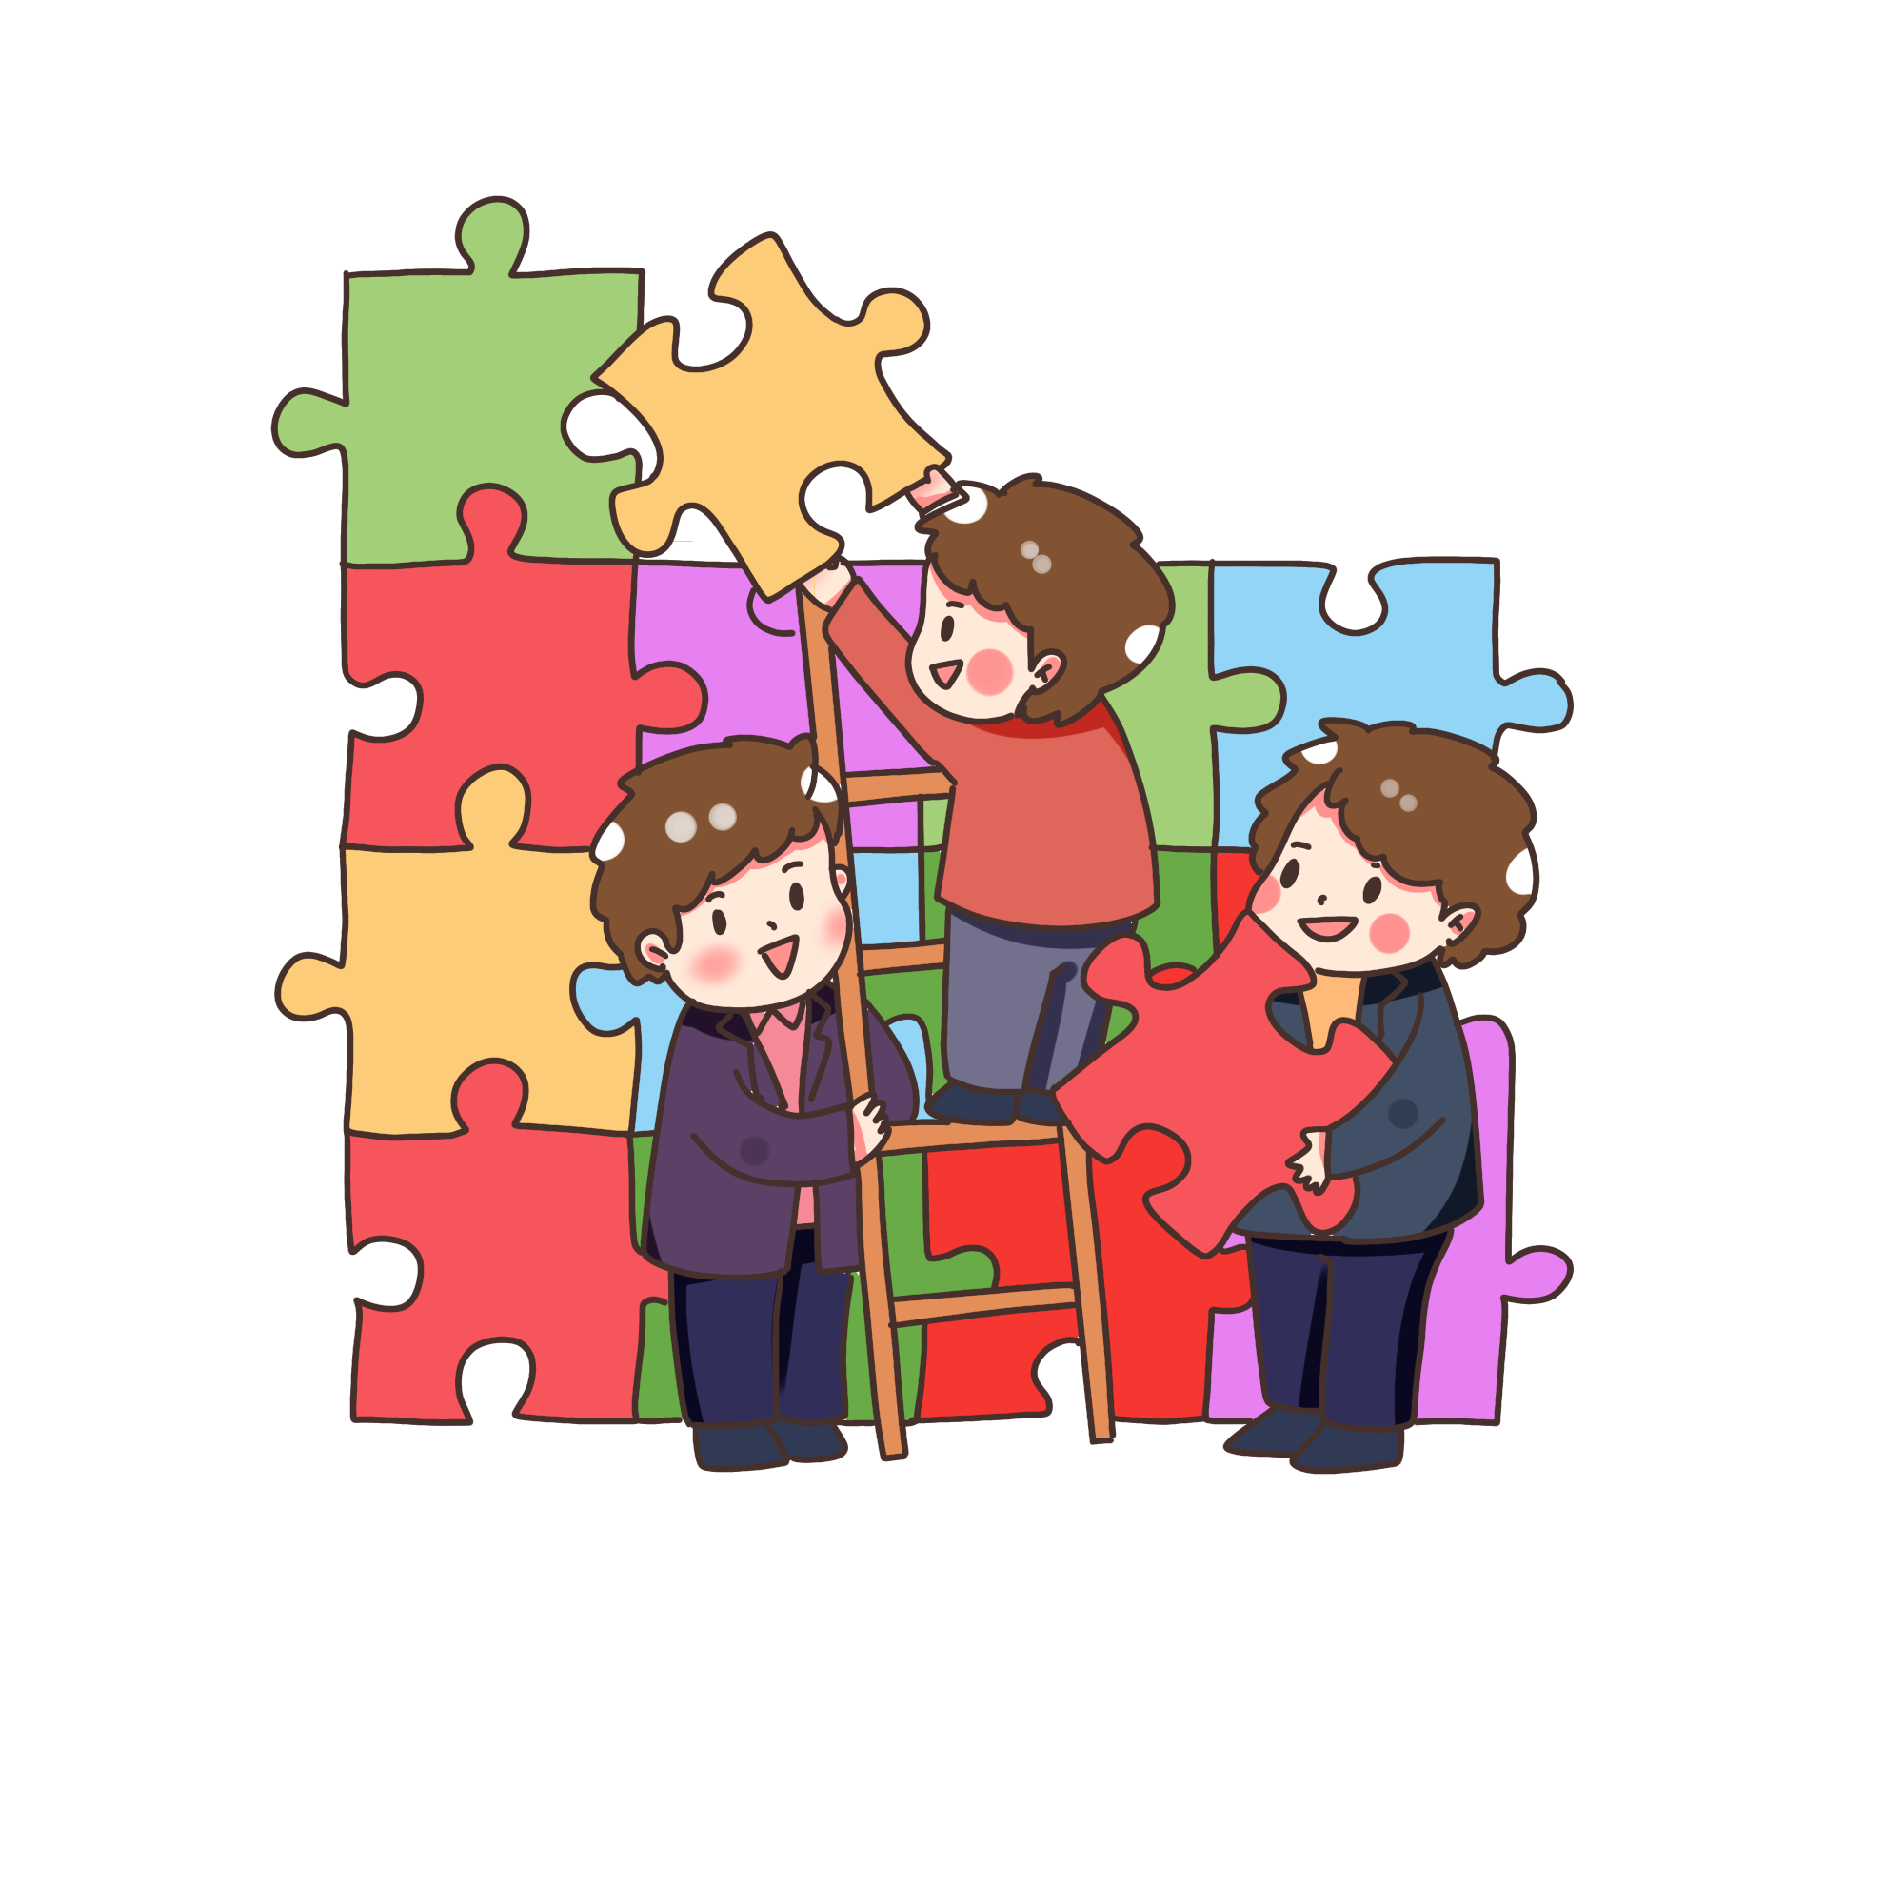
3. Lựa chọn cấu trúc câu
Câu trong Tiếng Việt có cấu trúc khá ổn định. Tuy nhiên cũng có thể thay thế trật tự từ trong câu để đạt được mục đích giao tiếp nhất định.

Slide 8
II.
Luyện tập

Slide 9

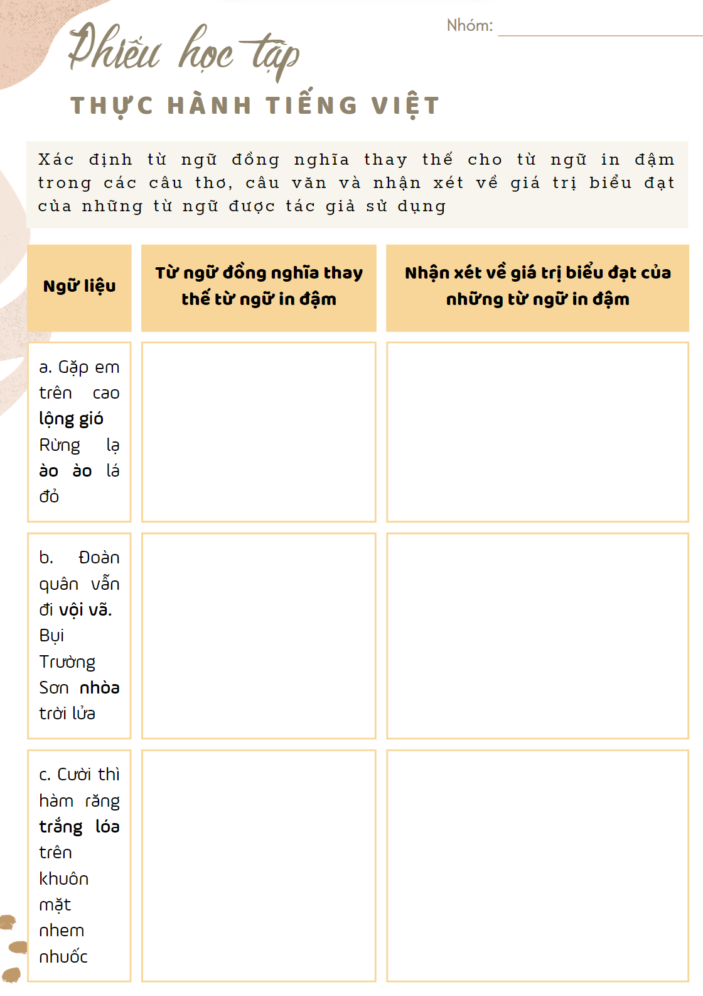


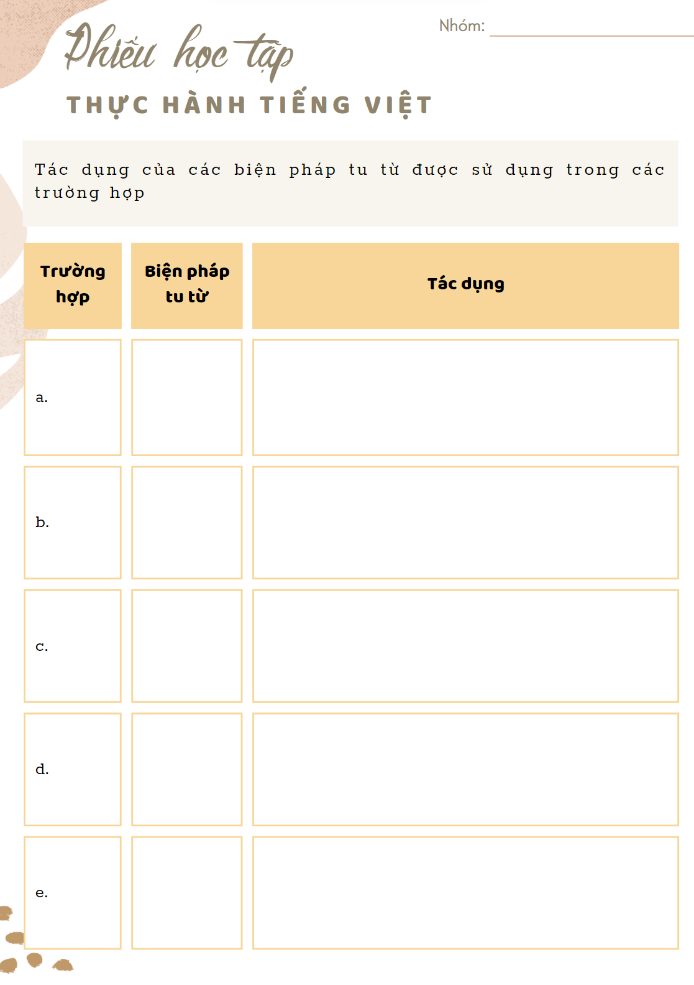
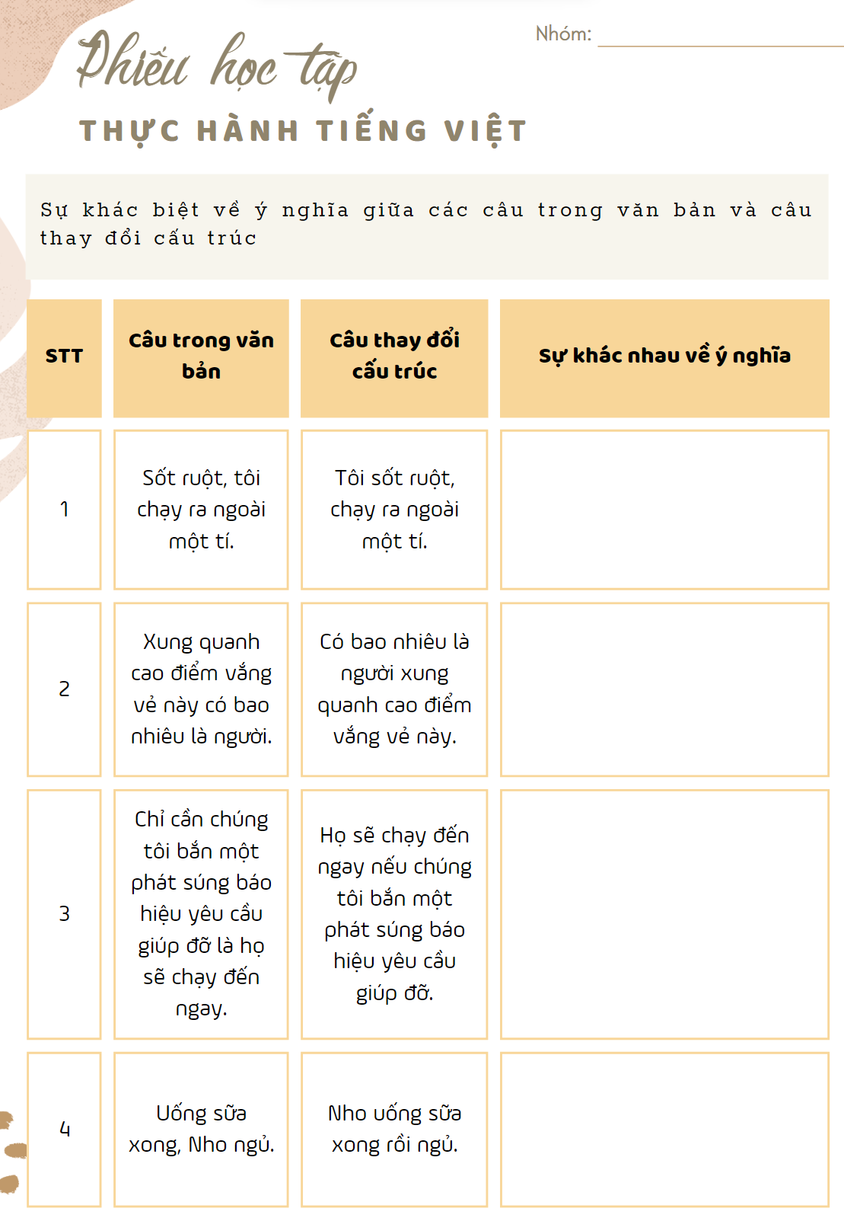
Vòng 2: Giao lưu kiến thức
Nhóm lựa chọn cấu trúc câu- làm bài tập 1 (Biện pháp tu từ)
Nhóm BPTT - làm bài tập 2 (Nghĩa của từ ngữ)
Nhóm Nghĩa của từ ngữ- làm bài tập 3 (Lựa chọn cấu trúc câu)

Slide 10
Bài tập 1 (Biện pháp tu từ)
Ví dụ | BPTT | Tác dụng
a. | So sánh | Gợi lên hình ảnh người em gái thanh niên xung phong gần gũi, thân thương, mang bóng dáng bình dị của quê nhà. Gặp em, người lính như gặp lại quê nhà và vì thế, các anh như được tiếp thêm sức mạnh trong những chặng đường hành quân phía trước.
b. | So sánh | Gợi lên những hình ảnh đẹp vừa bí ẩn (như một con sông nước đen) vừa lung linh, huyền ảo (như những ngôi sao trong câu chuyện cổ tích nói về những xứ sở thần tiên) qua đôi mắt trẻ thơ trong kí ức của Phương Định, một cô gái Hà Nội mộng mơ. Những hình ảnh đó đối lập với thực tại khốc liệt, gián tiếp tố cáo chiến tranh, đồng thời nói lên ý nghĩa sự dấn thần cao cả của tuổi trẻ trong những năm kháng chiến.

Slide 11
Bài tập 1 (Biện pháp tu từ)
Ví dụ | BPTT | Tác dụng
c. | Điệp ngữ (từ “và” xuất hiện 4 lần | Liệt kê, nhấn mạnh vào sự hiện diện của từng sự vật, con người nhằm khẳng định tính chất vắng vẻ đến bất ngờ của cao điểm- sự vắng vẻ đáng sợ khiến con người cảm thấy cô đơn trong không gian mênh mông.
d. | Điệp ngữ (từ “tình yêu” lặp lại 2 lần) | Nhấn mạnh, tô đậm tình cảm trào dâng mãnh liệt trong trái tim của Nho, của Phương Định dành cho những người lính đang hành quân ra trận; cũng là tình cảm của những người lính dành cho nhau trong chiến tranh khói lửa
e. | Nhân hoá (nạo vét sự yên lặng của núi rừng) | Diễn tả trạng thái, âm thanh sắc lạnh của máy bay trinh sát đang quấy đảo, phá tan sự yên lăng, thanh bình của rừng núi, từ đó, gợi tính chất khốc liệt của cao điểm- nơi ba cô gái đang làm nhiệm vụ phá bom mở đường.

Slide 12
Bài tập 2 (Nghĩa của từ ngữ)
Ngữ liệu | Từ ngữ đồng nghĩa thay thế từ ngữ in đậm | Nhận xét về giá trị biểu đạt của những từ ngữ in đậm
a. Gặp em trên cao lộng gió Rừng lạ ào ào lá đỏ | - gió lộng, gió mạnh - rào rào | - Miêu tả gió thổi mạnh do ở trên cao hoặc nơi trống trải; giúp người đọc cảm nhận được không gian cao rộng, khoáng đạt. - Vừa gợi hình vừa gợi thanh: miêu tả được tiếng gió thổi mạnh trong rừng lá đồng thời gợi hình ảnh lá rụng nhiều, nhanh như thác đổ, cộng hưởng với không khí hành quân hối hả.

Slide 13
Bài tập 2 (Nghĩa của từ ngữ)
Ngữ liệu | Từ ngữ đồng nghĩa thay thế từ ngữ in đậm | Nhận xét về giá trị biểu đạt của những từ ngữ in đậm
b. Đoàn quân vẫn đi vội vã. Bụi Trường Sơn nhòa trời lửa | - hối hả, khẩn trương - nhòe | - Gợi hình ảnh đoàn quân gấp gáp, tranh thủ từng giây phút cho kịp chiến dịch, với tâm trạng có phần căng thẳng, lo âu trước một sự kiện trọng đại. - Tái hiện không gian Trường Sơn: bụi cuốn dày đặc hòa vào bầu trời đầy khói lửa, làm nổi bật tính chất khốc liệt của chiến tranh.
c. Cười thì hàm răng trắng lóa trên khuôn mặt nhem nhuốc | trắng tinh | Miêu tả được cả sắc màu và hiệu ứng ánh sáng: màu trắng như tỏa sáng trên nền đen là khuôn mặt lấm bùn đất.

Slide 14
Bài tập 3 (Lựa chọn cấu trúc câu)
STT | Câu trong văn bản | Câu thay đổi cấu trúc | Sự khác nhau về ý nghĩa
1 | Sốt ruột, tôi chạy ra ngoài một tí. | Tôi sốt ruột, chạy ra ngoài một tí. | Câu trong VB sử dụng biện pháp tu từ đảo ngữ nhằm nhấn mạnh trạng thái sốt ruột - nguyên nhân của hành động chạy ra ngoài của nhân vật tôi, từ đó làm nổi bật tầm trạng lo lắng cho sự an toàn của đồng đội của Phương Định.
2 | Xung quanh cao điểm vắng vẻ này có bao nhiêu là người. | Có bao nhiêu là người xung quanh cao điểm vắng vẻ này. | Câu gốc của VB: nói vể không gian trước, con người trong không gian đó sau. Câu đổi cấu trúc nói vể người trước, không gian sau. Cầu gốc có ý nhấn mạnh sự hiện diện của những người đồng chí, đồng đội xung quanh cao điểm. Các cô gái trên cao điểm không cô đơn.

Slide 15
Bài tập 3 (Lựa chọn cấu trúc câu)
STT | Câu trong văn bản | Câu thay đổi cấu trúc | Sự khác nhau về ý nghĩa
3 | Chỉ cần chúng tôi bắn một phát súng báo hiệu yêu cầu giúp đỡ là họ sẽ chạy đến ngay. | Họ sẽ chạy đến ngay nếu chúng tôi bắn một phát súng báo hiệu yêu cầu giúp đỡ. | Cách diễn đạt của câu trong VB nêu điểu kiện trước, kết quả sau; ngược lại, câu đổi cấu trúc nêu kết quả trước, điểu kiện sau. Câu gốc nhấn mạnh tính chất kịp thời trong việc hỗ trợ cao điểm của những người đồng chí.

Slide 16
Bài tập 3 (Lựa chọn cấu trúc câu)
STT | Câu trong văn bản | Câu thay đổi cấu trúc | Sự khác nhau về ý nghĩa
4 | Uống sữa xong, Nho ngủ. | Nho uống sữa xong rồi ngủ. | Cấu trúc câu trong văn bản và cấu trúc câu đã thay đổi đều phù hợp với thứ tự các hành động của nhân vật (uống sữa, ngủ). Tuy nhiên, trong câu đã thay đổi cấu trúc, chủ thể (Nho) được đưa lên đầu câu, làm cho trọng tâm thông tin không còn là các hành động nối tiếp nhau (uống sữa, ngủ) như câu trong văn bản mà là chủ thể (Nho)

Slide 17
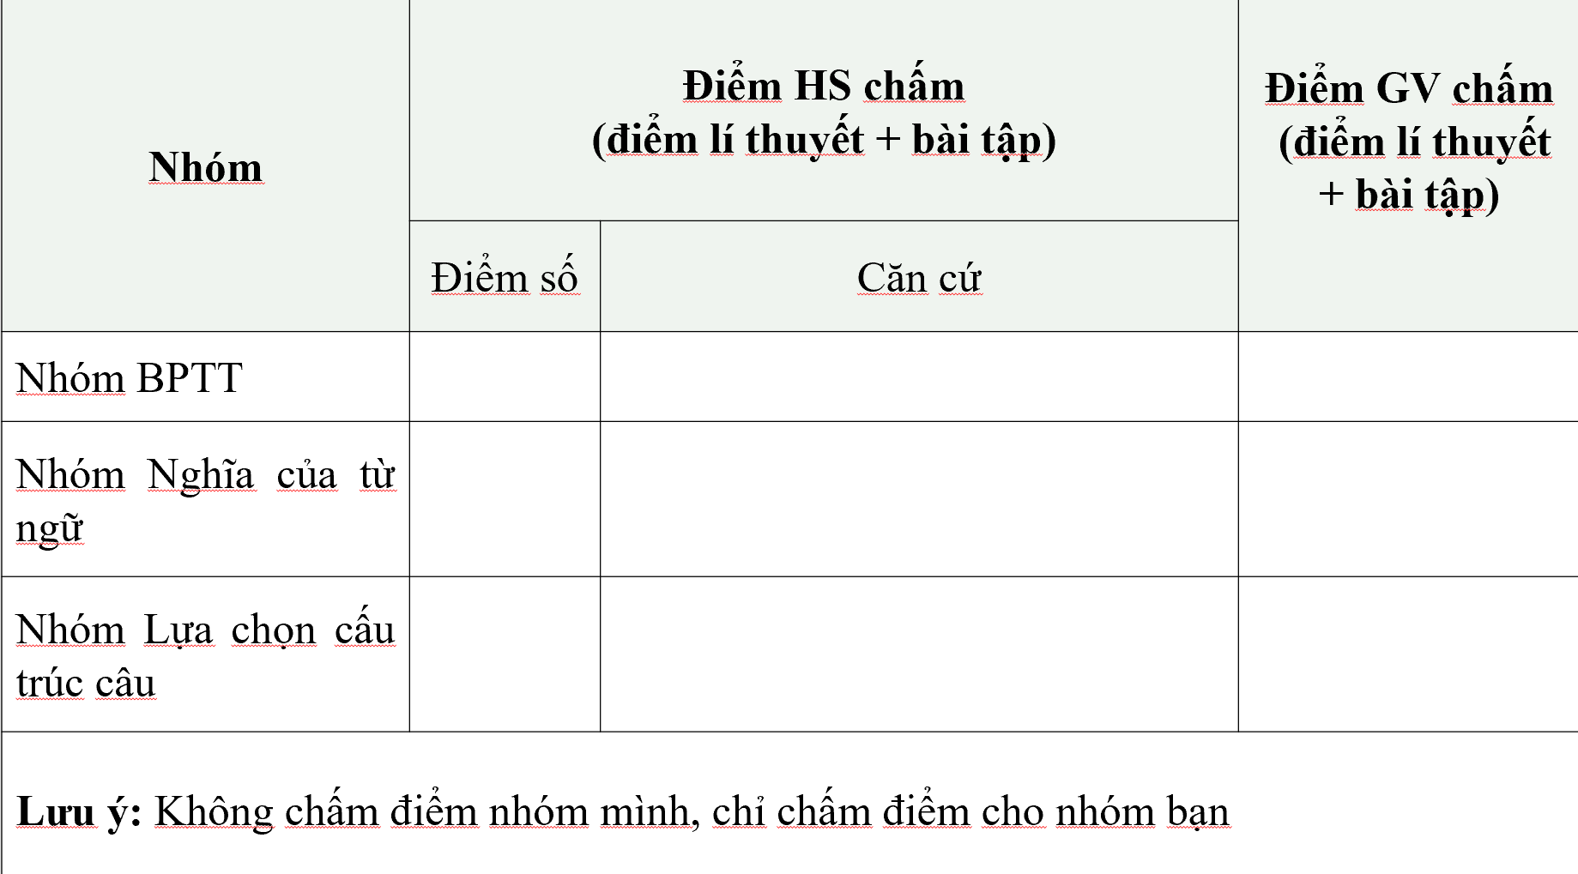

Vòng 3: Điểm số

